Slide 1

第4章 支付工具
4.1、支付工具类型分类
按物理表现形式分：
支票
纸基贷记凭证
ATM卡POS卡等
载体不同，物理表现形式也不同

Slide 2
4.1、支付工具类型分类
按应用特点分按支付指令发起的对方是哪一方
借记支付工具
贷记支付工具
其他支付工具
按应用范围分
同城
异地

Slide 3
4.2我国的支付工具
票据：
汇票
本票
支票
银行卡：
借记卡
贷记卡
储值卡
电子支付工具
卡基支付
网上支付
移动支付
其他支付工具
现金
汇兑
托收承付
委托收款
定期借记
定期贷记

Slide 4
4.2.1票据支付工具
票据：
票据的四个特征：
1要式性。2无因性。3文义性。4独立性。
指出票人约定自己或委托付款人在见票时或指定的日期向收款人或持票人无条件支付一定金额并可流通转让的有价证券。

Slide 5
一. 汇票
汇票（Bill of Exchange/Postal Order/Draft）是由出票人签发的，要求付款人在见票时或在一定期限内，向收款人或持票人无条件支付一定款项的票据。汇票是国际结算中使用最广泛的一种信用工具。
汇票按出票人的不同──银行汇票、商业汇票

Slide 6
（1）. 银行汇票
银行汇票是汇款人将款项交存当地出票银行，由出票银行签发的，由其在见票时，按照实际结算金额无条件支付给收款人或持票人的票据。
适用于先收款后发货或钱货两清的商品交易。

Slide 7
（1）. 银行汇票
银行汇票特点：
（1）适用范围广。
（2）票随人到，钱货两清。
（3）信用度高，安全可靠。
（4）适用灵活，适应性强。
（5）结算准确，余款自动退回。

Slide 8
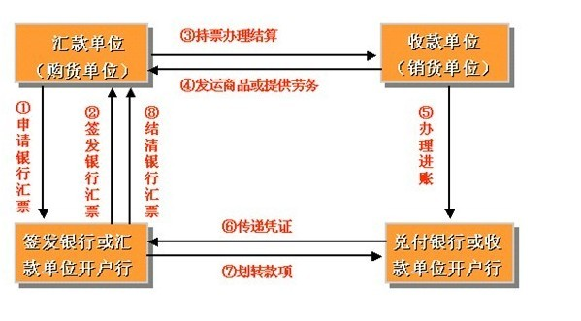
银行汇票结算的具体程序：

Slide 9
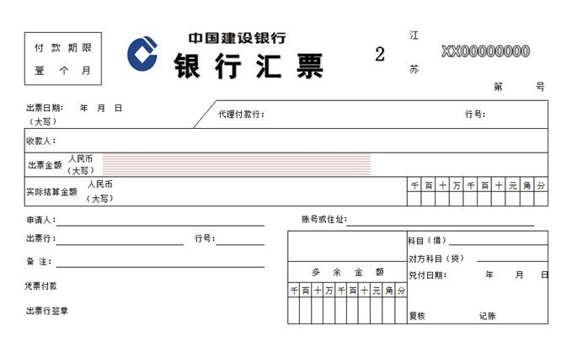

Slide 10
（2）商业汇票
商业汇票是企事业单位等签发的，委托付款人在付款日期无条件支付确定金额给收款人或持票人的一种汇票。
商业汇票一般有三个当事人，即出票人（企事业单位），付款人和收款人。
按照承兑人的不同，分为银行承兑汇票和商业承兑汇票。

Slide 11
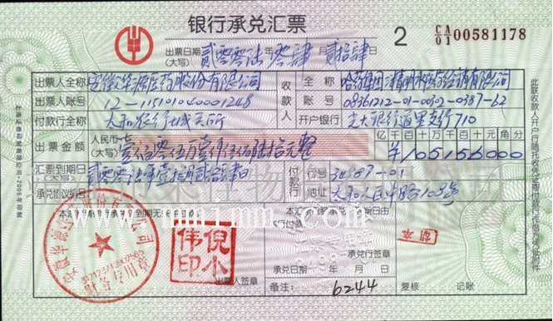
银行承兑出票人是企事业单位，付款人是银行，收款人销货方

Slide 12
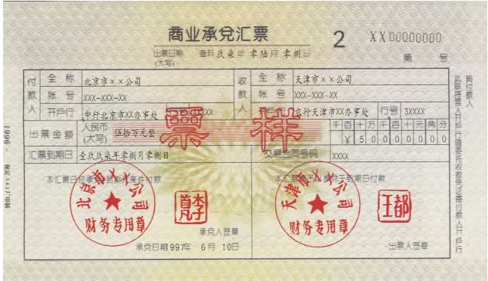
商业承兑汇票票样 出票人企事业单位，付款人企事业单位，收款人销货方

Slide 13
（2）商业汇票
适用于企事业单位先发货后付款或双方约定延期付款的商品交易。
所以，购货单位在资金暂时不足的情况下，可以凭借承兑的汇票购买商品。

Slide 14
（3）商业汇票的特点
与银行汇票相比，商业汇票特点：
（1）使用范围窄
（2）使用对象少。

Slide 15
二、本票
本票是由出票人签发的，承诺自己在见票时无条件支付确定的金额给收款人或持票人的票据。

Slide 16
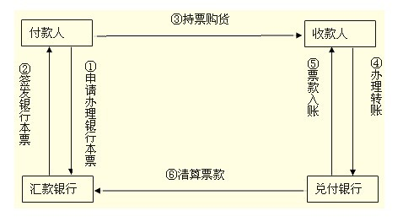
银行本票的结算程序

Slide 17
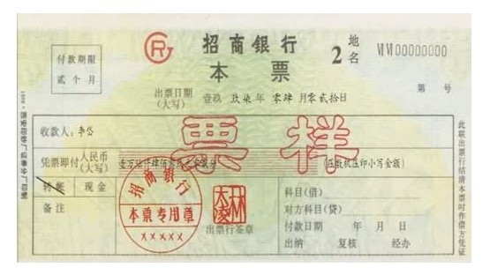
二、本票

Slide 18
三、支票
支票（Cheque，Check）是出票人签发，委托办理支票存款业务的银行或者其他金融机构在见票时无条件支付确定的金额给收款人或持票人的票据。
支票的基本当事人有三个：出票人、付款人和收款人。

Slide 19
支票的种类
现金支票：只标有金额及日期。
转账支票：只能用于转账结算，不能用于提取现金。
记名支票：除取款人之外，任何人都不能 取出钱
划线支票：不能提取现金。
银行同意支票：不用担心空头支票

Slide 20
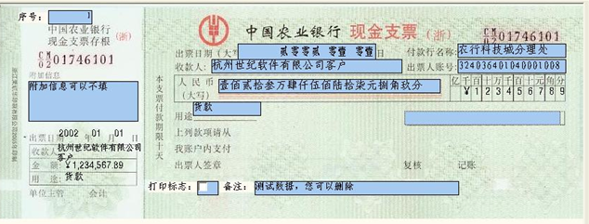
三、支票

Slide 21
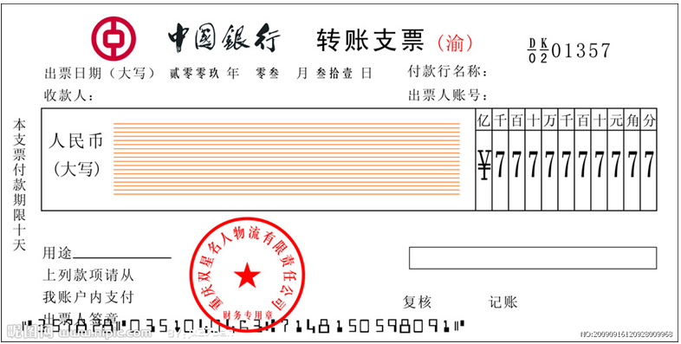
三、支票

Slide 22
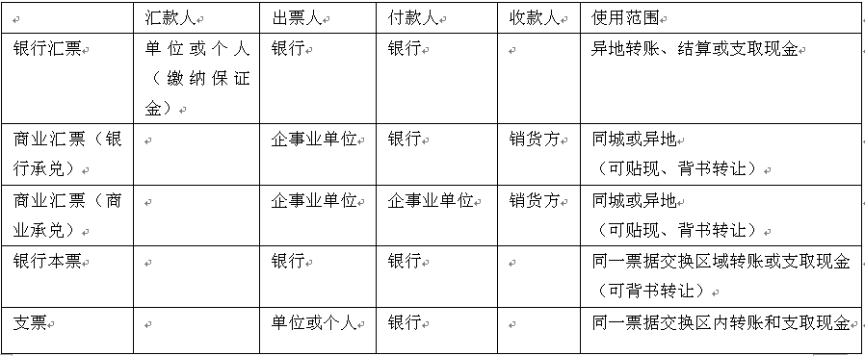
汇票、本票、支票的区别

Slide 23
4.2.2银行卡
卡基支付工具包括：借记卡 贷记卡 储值卡
1.借记卡
借记卡，是指由商业银行向社会发行的具有消费信用、转账结算、存取现金等全部或部分功能的支付工具，不能透支。

Slide 24
4.2.2银行借记卡功能
（1）存取现金。
（2）转账汇款。
（3）刷卡消费。
（4）代收代付。
（5）资产管理 。
（6）其他，于金融服务之外

Slide 25
2贷记卡
贷记卡是指由银行或信用卡公司向资信良好的个人和机构签发的一种信用凭证，持卡人可在指定的特约商务购物或获得服务。
按照授信程度的不同，贷记卡可分为真正意义上的贷记卡和准贷记卡 。

Slide 26
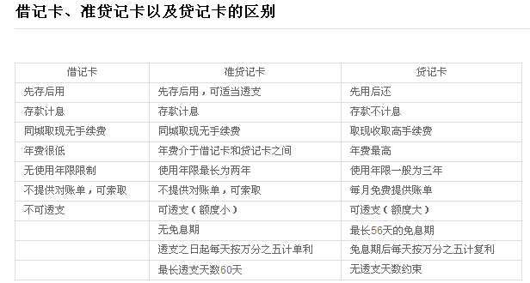

Slide 27
3储值卡
储值卡是非金融机构发行的具有电子钱包性质的多用途卡种，不记名，不挂失，用于小额支付系统。
储值卡主要有2种 代表消费者价值符号的卡(eg:公交卡)
一定区域内代表货币价值的卡（eg:校园卡）

Slide 28
储值卡分类
按发行机构的不同，分为以下几种：
电信行业：如移动、联通手机卡
银行：如银联与交行发行的太平洋卡
商家：如世纪联华卡
第三方发卡机构：如通策卡
其他

Slide 29
4.2.3电子支付工具
电子支付工具从其基本形态上看是电子数据，它以金融电子化网络为基础，通过计算机网络系统以传输电子信息的方式实现支付功能，利用电子支付工具可以方便的实现现金存取、汇兑、直接消费和贷款等功能。
广义的电子支付工具包括卡基支付工具、网上支付和移动支付（手机支付）等。

Slide 30
2.网上支付
网上支付是指人们通过互联网完成支付的行为和过程，通常情况下仍然需要银行作为中介。

Slide 31
2.网上支付
从网上支付模式来看，大概划分为四种模式：
（1）是银行网关的模式
（2）第三方支付平台模式
（3）银联的模式
（4）支付平台内部的交易模式

Slide 32
3移动支付
也称为手机支付，就是允许用户使用其移动终端对所消费的商品或服务进行账务支付的一种服务方式。
整个移动支付价值链包括移动运营商、支付服务商、应用提供商、设备提供商、系统集成商、商家和终端用户。
移动支付主要分为近程支付和远程支付。
手机支付使用方法：
1）网上支付 2）短信支付

Slide 33
4.2.4其他支付工具
现金
汇兑
托收承付
委托收款
定期借记
定期贷记

Slide 34
4.2.4其他支付工具
（1）现金
现金支付主要指使用流通中的现钞进行支付的方式。由中国人民银行依法发行流通的人民币，包括纸币和硬币。

Slide 35
现金支付
客户通过三种方式提取现金：
（1）从储蓄存折或银行卡从各商业银行储蓄网点支取现金。
（2）自动柜员机（ATM）上提取现金。
（3）通过签发支票的方式提取现金。

Slide 36
汇兑
汇兑是汇款单位委托银行将款项汇往异地收款单位的一种结算方式 。
分为信汇和电汇。
  信汇是汇款人向银行提出申请，同时交存一定金额及手续费，汇出行将信汇委托书以邮寄方式寄给汇入行，授权汇入行向收款人解付一定金额的一种汇兑结算方式。
  电汇是汇款入将一定款项交存汇款银行，汇款银行通过电报或电传给目的地的分行或代理行(汇入行)，指示汇入行向收款人支付一定金额的一种汇款方式。

Slide 37
汇兑的特点
汇兑结算适用范围广，手续简便易行，灵活方便，因而是目前一种应用极为广泛的结算方式。
  第一，汇兑结算，无论是信汇还是电汇，都没有金额起点的限制，不管款多款少都可使用。
  第二，汇兑结算属于汇款人向异地主动付款的一种结算方式。
  第三，汇兑结算方式除了适用于单位之间的款项划拨外，也可用于单位对异地的个人支付有关款项。
  第四，汇兑结算手续简便易行，单位或个人很容易办理。

Slide 38
委托收款
是指收款人委托银行向付款人收取款项的结算方式。
委托收款分邮寄和电报划回两种。
  邮汇是以邮寄方式由付款人开户银行向收款人开户银行转送委托收款凭证、提供收款依据的方式。
  电汇则是以电报方式由付款人开户银行向收款人开户银行转送委托收款凭证‚提供收款依据的方式。如水电、电话等费用。

Slide 39
托收承付
托收承付结算是指根据购销合同由收款人发货后委托银行向异地购货单位收取货款，购货单位根据合同对单或对证验货后，向银行承认付款的一种结算方式。

Slide 40
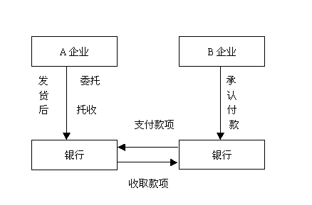
托收承付其结算方式的基本流程为

Slide 41
定期借记
是指当事各方按照事先签订的协议，定期发生的批量扣款业务。
特点：单个收款人向多个收款人同时收款。

Slide 42
定期贷记
定期贷记支付业务指付款人开户银行依据当事各方事先签订的合同（协议），定期向指定的收款人开户银行发起的批量付款业务。

Slide 43
4.3支付工具的地位作用
4.3.1 支付工具的作用
    提高支付效率
    降低交易成本，增强支付工具的替代性
    减少现金流通
    规范金融秩序
    培育社会信用

Slide 44
4.3.2 我国支付工具发展的情况
改革开放以来我国金融体制的改革和业务的创新始终围绕这一指导思想在进行，电子支付得到了大力的发展。
上个世纪80年代中国人民银行将大力推广非现金支付工具的“三票一卡”
2005年8月28日全国人大常务委员会立法通过“电子签名法”，人民银行也发布了“电子支付指引（第一号）”，以引导、培育和规范市场。
新兴支付工具的创新应用不断加强。互联网支付、移动电话支付、固定电话支付、预付卡等新兴支付工具和支付方式以各自优势拓展着支付清算服务的深度和广度，改变了传统以银行网络和“三票一卡”为主要支付渠道和工具的单一局面。

Slide 45
4.3.3 我国支付工具发展中存在的问题
我国银行卡主要是借记卡，信用卡的数量和推广存在较大的困难和障碍，认可度低。
中国银行卡对现金的替代性作用的支付功能弱化现象严重，少用刷卡消费，仍以现金消费为主流趋势。
票据类的支付工具的使用上，规模和数量尚小，极不方便和广泛，商业票据融资的功能得不到体现。
加强支付工具信用化程度发展是支付工具发展中应急待研究和解决的主要问题。

Slide 46
4.4支付工具的分析
支付工具应有以下几个显著的特点：
    支付的方便性；
    支付的快捷性；
    支付的安全性；
    支付的可靠性；
    支付的信用度。

Slide 47
4.4.1新支付工具出现是原有方式和工具存在障碍所致
新支付工具出现的动因是由于支付阻碍为其根本的起因 ，这种障碍的产生有以下多种原因：（1）工具不适应障碍（2）载体不适应障碍（3）主体不适应障碍（4）安全性障碍
购买
原支付工具
商品
新支付工具
障碍
销售
图5.2新支付工具出现的原因

Slide 48
4.4.2提高服务质量和水平是商行推出新支付工具原动力
1.银行是社会债务结算关系的枢纽和中介，是社会债权和债务关系清偿的中心 ，需要不断开发和推出新的支付工具。
债务人
社会间各种清偿
债务关系商品
银行系统清偿
债权人
支付工具
图5.3银行系统成为社会债务清偿的中心

Slide 49
2.社会中的债权和债务关系有各种形式的清偿方式，主要表现在以下几类：
（1）债务清偿以货币的支付方式结算
（2）债权人认同的债务清偿方式
（3）信用的发展演变成借贷转移的支付方式出现

Slide 50
4.4.3信用是新支付工具产生的主要方式
1.债权所属权转移是信用支付工具产生的前提
例：债务转移过程中的凭证类票据成为了支付工具。
支付工具产生必备几个条件：
债务要实现转移
债务的凭证也实现了所属权的转移
有当事人认可的信用，并符合法律的相关规定和手续
A
借据
新债务关系
现金
借据支付工具
B
C
债务关系清偿
图5.4债务转移的凭证类的支付工具

Slide 51
2.转移中的信用障碍是支付工具形式多样的根本起因，如加担保的信用支付方式 。
信用
A
借据
担保
现金
新债务关系
D
借据支付工具
B
C
债务关系清偿
信用
间接信用
图5.5债务转移的凭证类的支付工具演变方式

Slide 52
3.信用担保服务机构的出现使支付的方式更加多样化
担保和抵押服务的出现，为了清偿多重或多边产生的复杂债务关系，就可能出现支付工具持有者通过贴现和背书转让的在原有支付工具形式上演变的新的支付工具方式。
基本的构成原理为：债务人持有某支付工具具有其所属权，债权人由于信用障碍不接受，债务人二种方式来解决，一是通过向银行进行抵押借贷的方式转移其对银行的债务获得资金来进行支付清偿；另一种是通过担保获得对债权人的信用而进行支付。

Slide 53
4.4.4电子支付是多样化新支付工具存在的主要方式
1.电子支付是一个数字化的支付方式，方便、快捷是它独有的长处和优点，从理论上讲资金的划拨克服了时空的障碍，这将成为社会广为采用的一种新方式；
2.在虚拟环境下一种不谋面的支付方式，更加重信用障碍，必须要开发与此相适应的各种新的电子支付工具，使采用此方式进行支付的人的真实身份得以认证，来克服网络环境下信用上出现的新障碍，就决定了今后电子支付工具形式必将会是多样化、多种类的发展趋势。

Slide 54
讨论题
什么是支付工具？举例说明常用的支付工具？
支付工具有什么作用？用一个例子来加以说明？
你喜欢使用现金进行支付吗，为什么？用实例分析现金使用中的长处和不足？
谈谈你对减少现金流通量有利于货币政策的实施的看法？
谈谈你对有利于打击腐败反洗钱能规范了金融秩序的看法？
我国支付工具的发展中存在那些主要问题？
支付工具有那几种分类？
什么叫贷记支付工具？什么叫借记支付工具？
通过对信用证支付工具的分析说明为什么会产生信用证这种支付工具，有其它替代的方式吗？
票据有那几个基本要素，为什么要这样规定？
你认为储值卡有类似电子钱包的功能，它是电子货币吗？谈谈你的看法和意见？
支付工具有那些特点？
分析下支付工具出现和产生的原因，并举例加以说明？
谈谈信用是产生新支付工具的看法？
你是否同意电子支付是未来支付发展的主要方式，为什么？

